Slide 1
Test sur les enchaînements d’opérations avec parenthèses
Attention : vous avez droit entre
20 et 25 secondes par calcul

Slide 2

Calcul 1
$$16+(9−4)$$

Slide 3

Calcul 2
$$(8+3)×7$$

Slide 4

Calcul 3
$$56 :(12 −5)$$

Slide 5
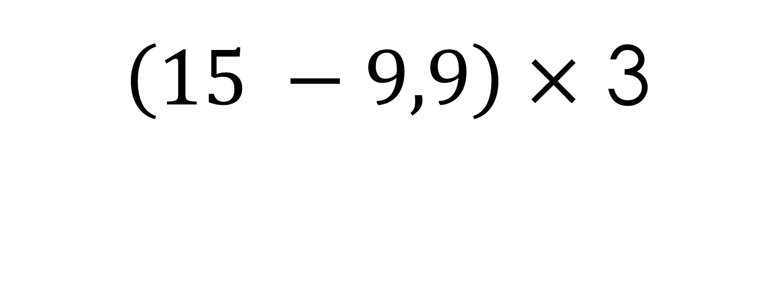
Calcul 4
$\left(15 −9,9\right)×$ 3

Slide 6

Calcul 5
$$\left(7+2\right)×(9−4)$$

Slide 7
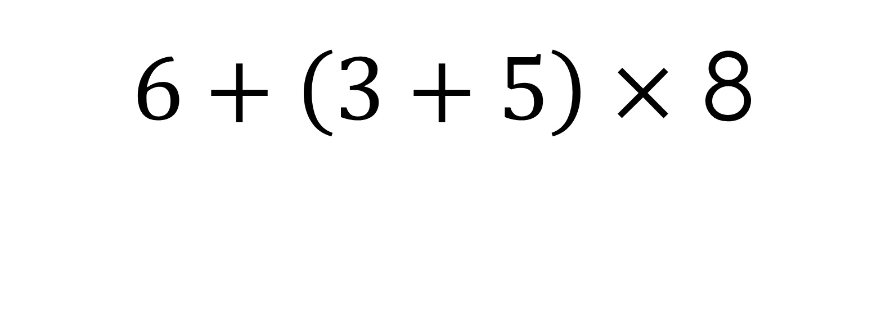
Calcul 6
$6+\left(3+5\right)×$ 8

Slide 8
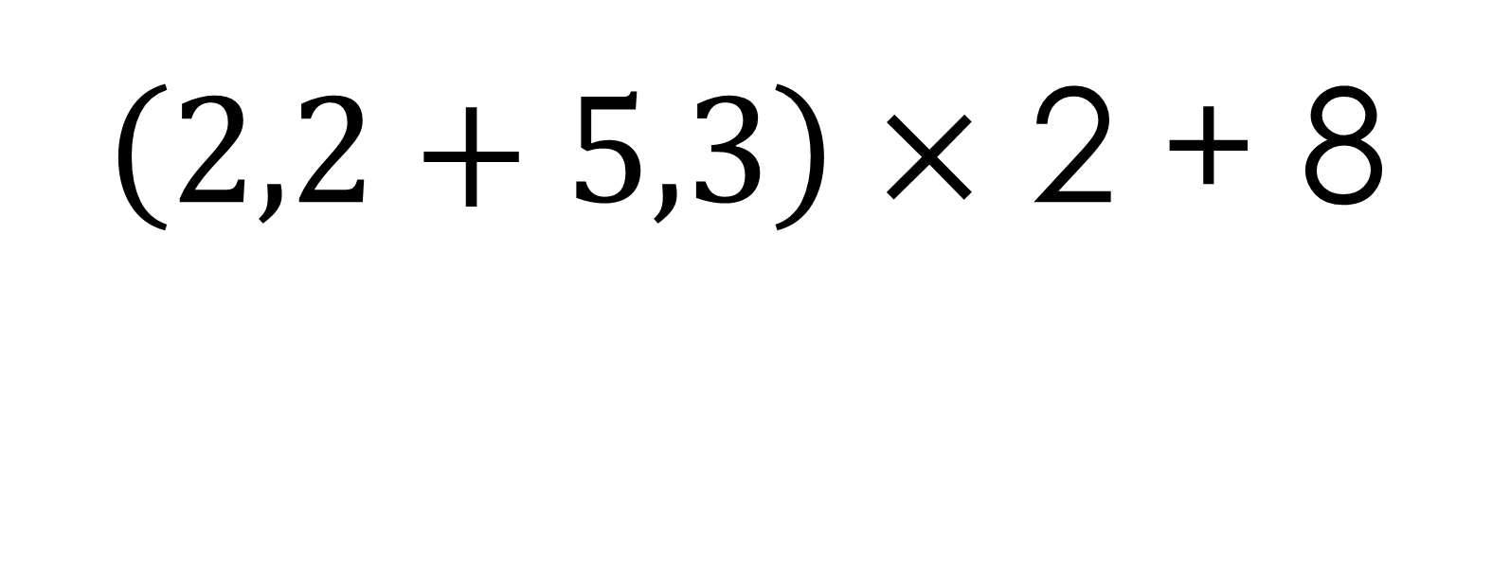
Calcul 7
$\left(2,2+5,3\right)×$ 2 + 8

Slide 9
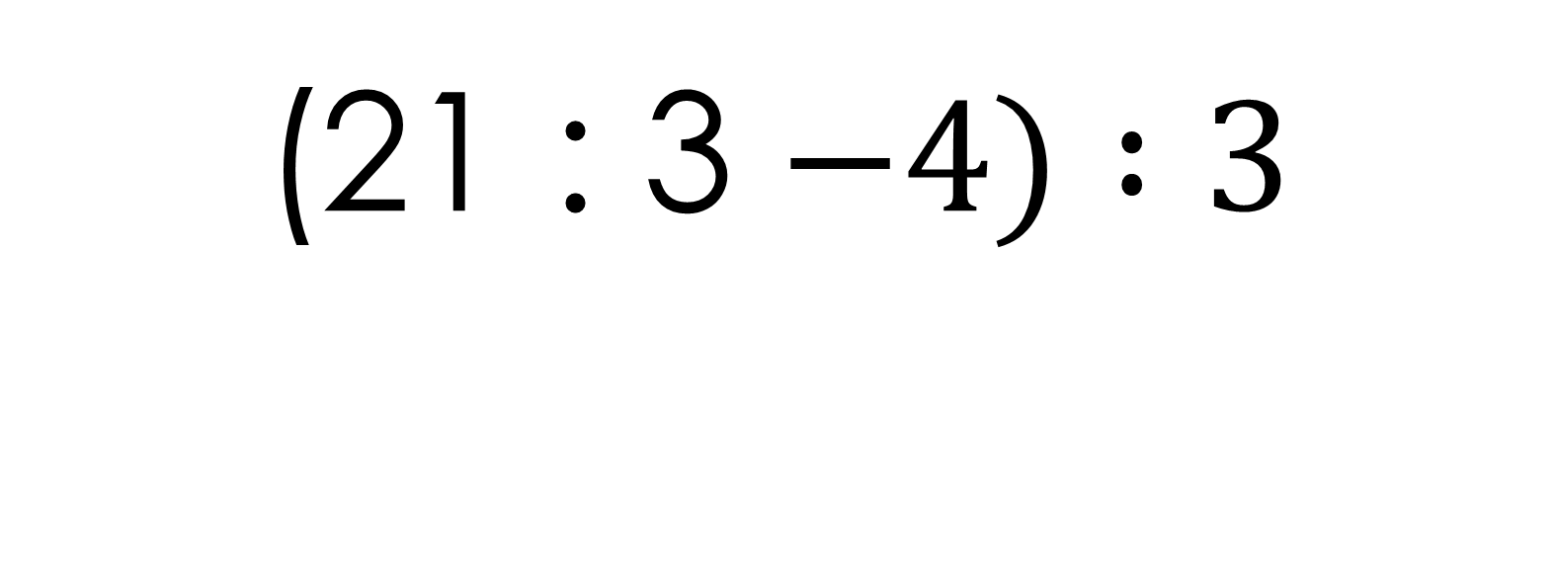
Calcul 8
(21 : 3 $−4) :3$

Slide 10
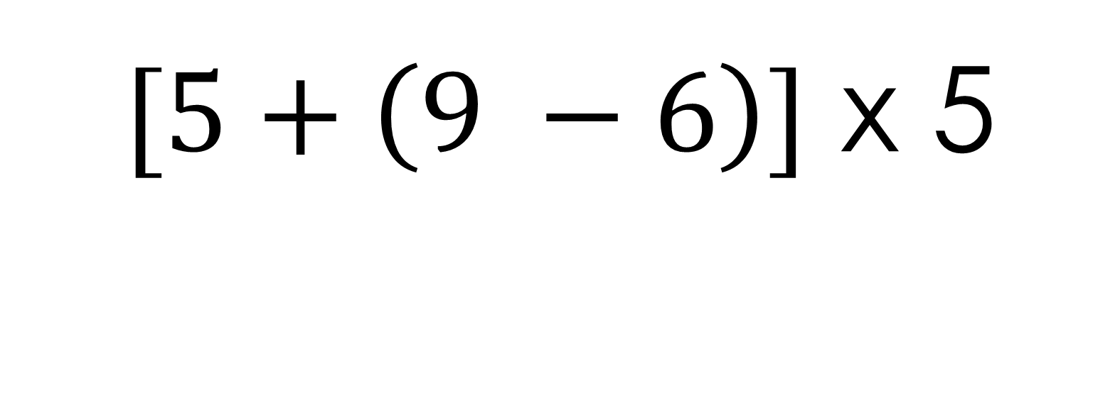
Calcul 9
$[5+\left(9 −6\right)]$ x 5

Slide 11
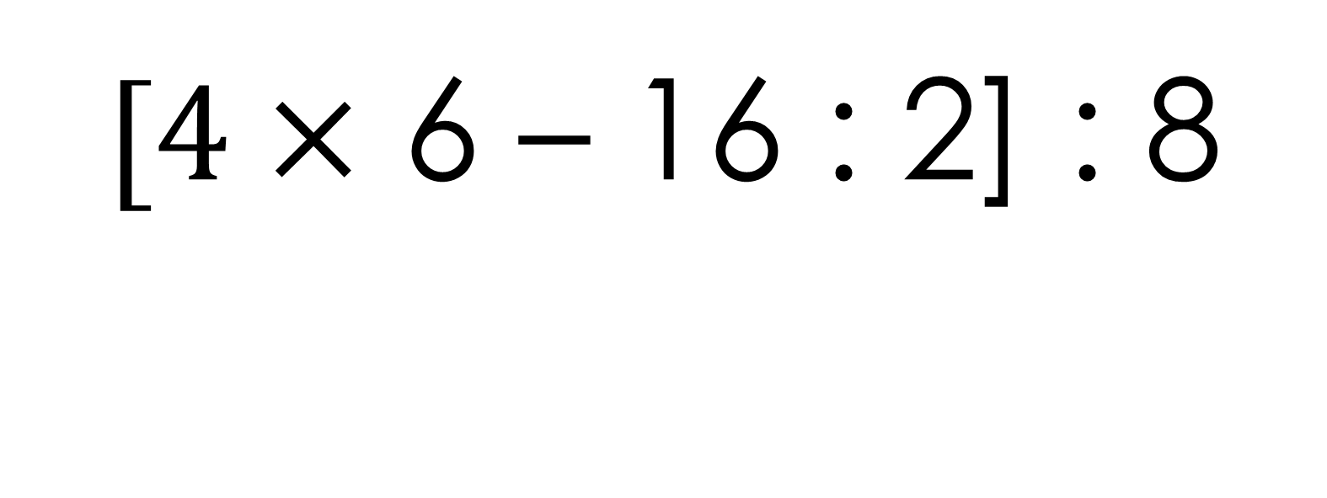
Calcul 10
$[4×$ 6 – 16 : 2] : 8

Slide 12
LE TEST EST TERMINE

